Slide 1
深度学习框架技术简介
高崧淇 20221125

Slide 2
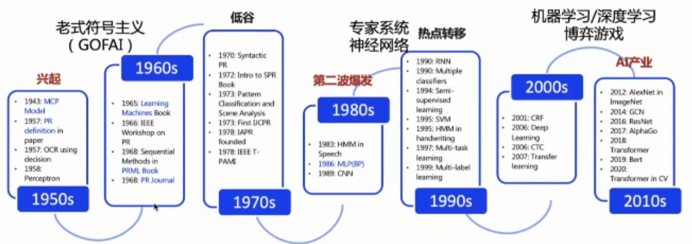
深度学习与框架需求
深度学习爆发
强化学习爆发
MLP
BP
多分类器
SVM
统计模式识别
CNN、RNN等固定结构
GPU运算
需求爆发
分布式、高性能、易用性、跨平台……
算法形式趋同
几乎没有需求
借助外部工具完成计算需求
如MATLAB

Slide 3
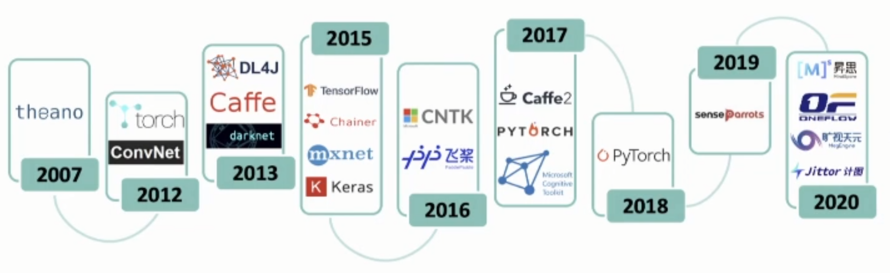
框架发展历程
学术研究阶段 提供深度学习所需的基础模块，便于搭建复杂模型。如CNN、RNN、LSTM等，开始支持GPU、多GPU运算
产业体系化阶段 “百花齐放”, 快速迭代，开始关注性能、分布式、易用性、部署、模型生态等多方面发展
国产框架爆发 框架发展逐渐成熟,不同框架差异逐渐缩小，开始有框架退出历史舞台，框架走向“寡头时代”, 部分框架“剑走偏锋”, 寻求差异化生存空间

Slide 4
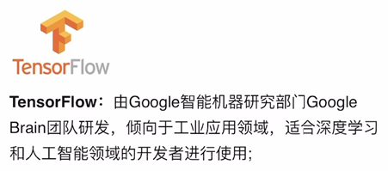
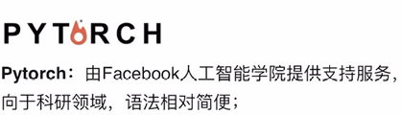
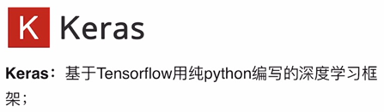
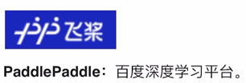
深度学习框架

Slide 5
差异？
玩具项目
工业级框架
全部基于 python，运行速度慢
Python 特性，难以并行
仅限 CPU，无法调用硬件加速
只支持 eager
解释执行，无编译器
无法分布式（多机多卡）
无推理优化，无法脱离 python
前端 python，后端 C++，速度快
可以多线程
后端接入 GPU、XPU、NPU 等专用芯片
支持eager和lazy，可以做图优化
支持神经网络编译器
支持分布式训练
推理优化（剪裁、量化），可以编译到native

Slide 6
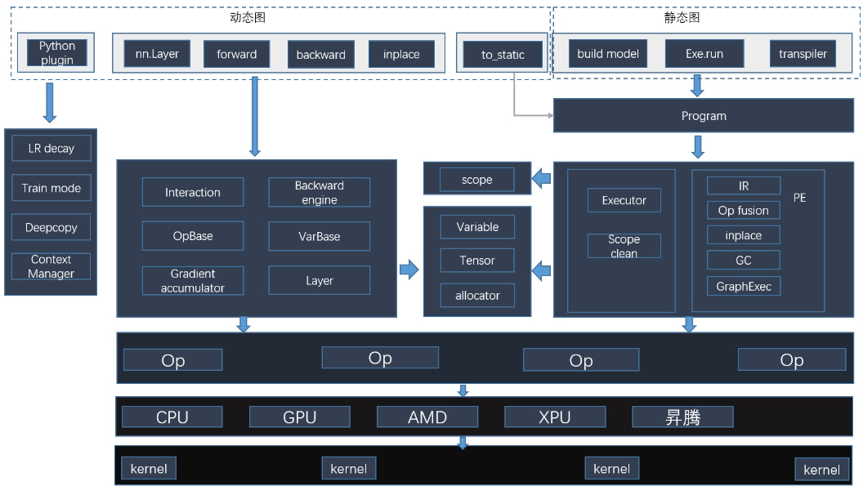
整体架构

Slide 7
Op & Kernel
Op (Operator简写）
负责定义op输入、输出等信息
给上层执行器提供信息，协助调度
根据输入，推导输出信息
正反向信息传递
kernel
定义运算逻辑
性能相关
设备相关
Kernel的优化需要丰富的专业知识

Slide 8
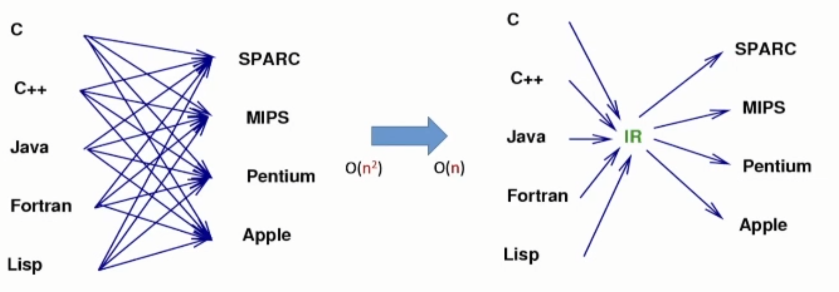
IR

Slide 9
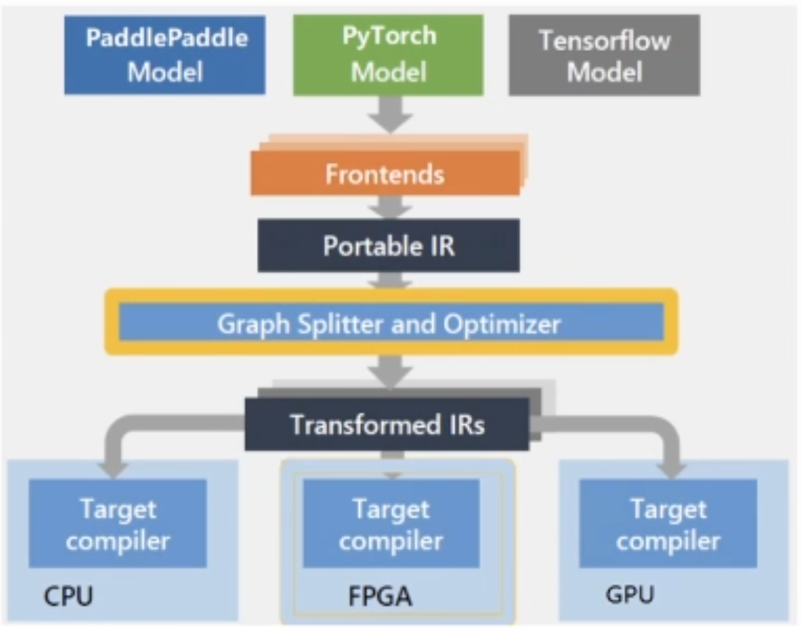
IR的作用
提供统一前端转换与性能优化

Slide 10
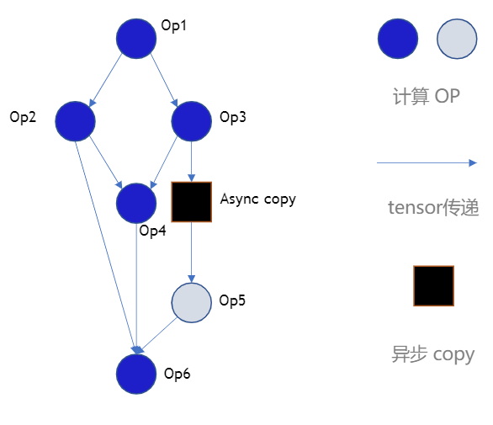
调度
深度学习网络可以看做一个有向无环图
执行调度的主要工作：
图优化
资源管理（内存、显存）
Op并行和信息同步
显存优化

Slide 11
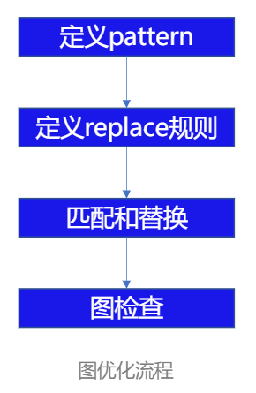
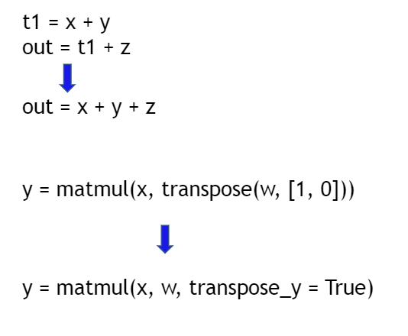
图优化
图优化是一种图的等价的变化，在不改变最终计算结果的前提下，进行的图变换
图优化与编译优化
子图匹配
动态剪枝
常量折叠
合并计算
显存优化
……

Slide 12
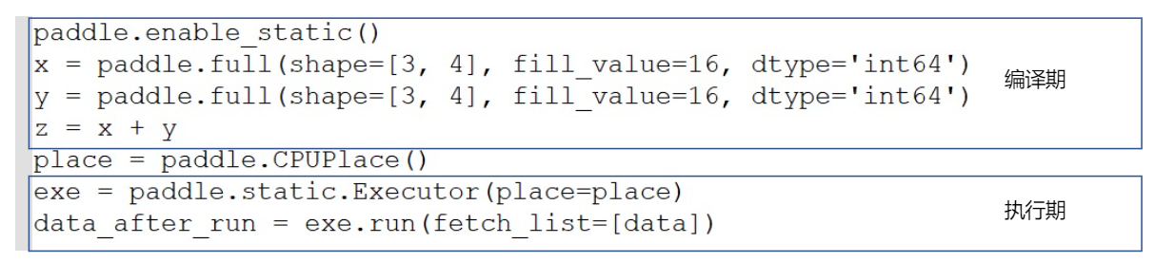
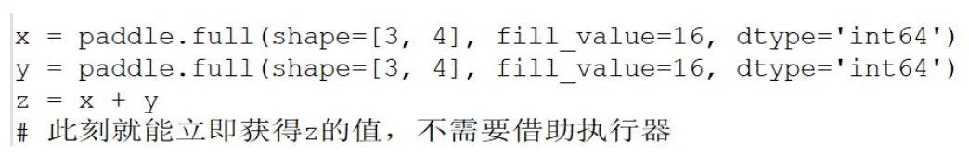
两种范式
静态图 （lazy）
动态图 （eager）
Build & Run的思想
区分编译期和执行期
好处：
拥有全局图信息，优化潜力大
坏处：
不便于调试
复杂网络实现困难（控制流）
解释器的思想
立即执行
好处：
Debug方便，可以借助ide打点调试
网络结构可随时变化
不区分组网和执行
符合python编程习惯
坏处：
不便于性能优化
部署难度大

Slide 13
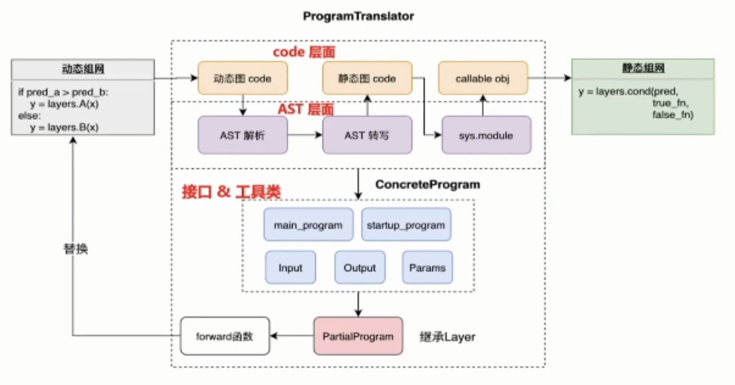
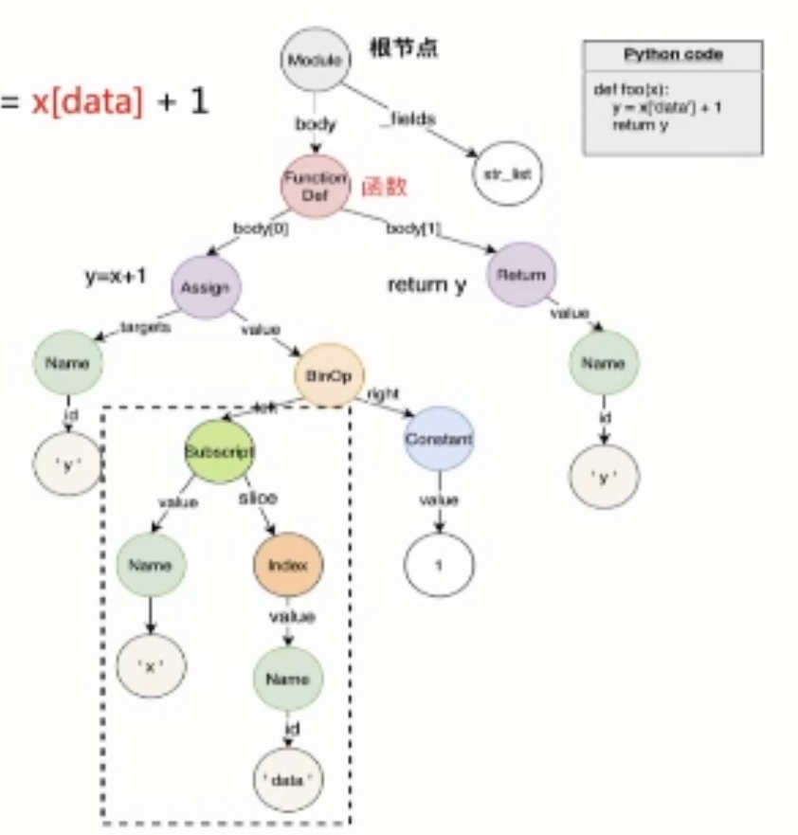
动静转换 AST转写、JIT编译

Slide 14
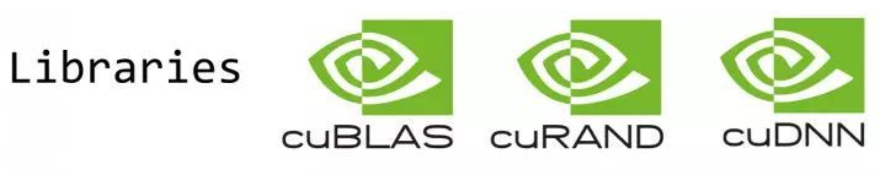

用户界面
Python实现框架前端
C++实现框架中台
cuDNN、cuBLAS、MKL

Slide 15
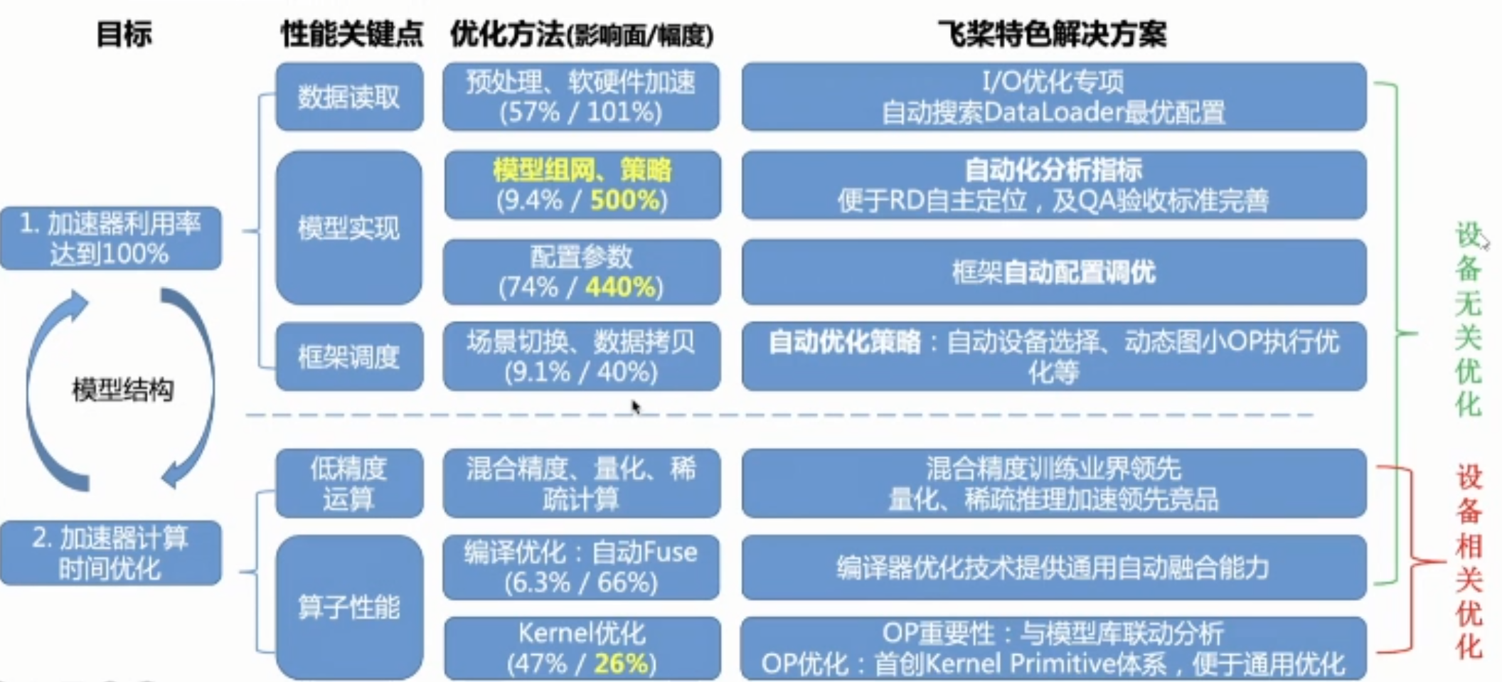
性能优化

Slide 16
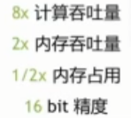
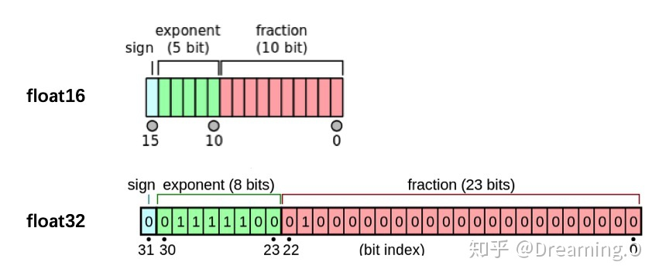
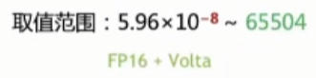
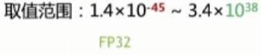
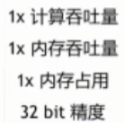
混合精度
原理
利用FP16代替FP32进行计算，加快速度的同时节省空间
硬件支持：GPU Tensor Core
2-4倍的速度提升，一半的显存占用
对大部分模型可以无精度损失 / 损失很小

Slide 17
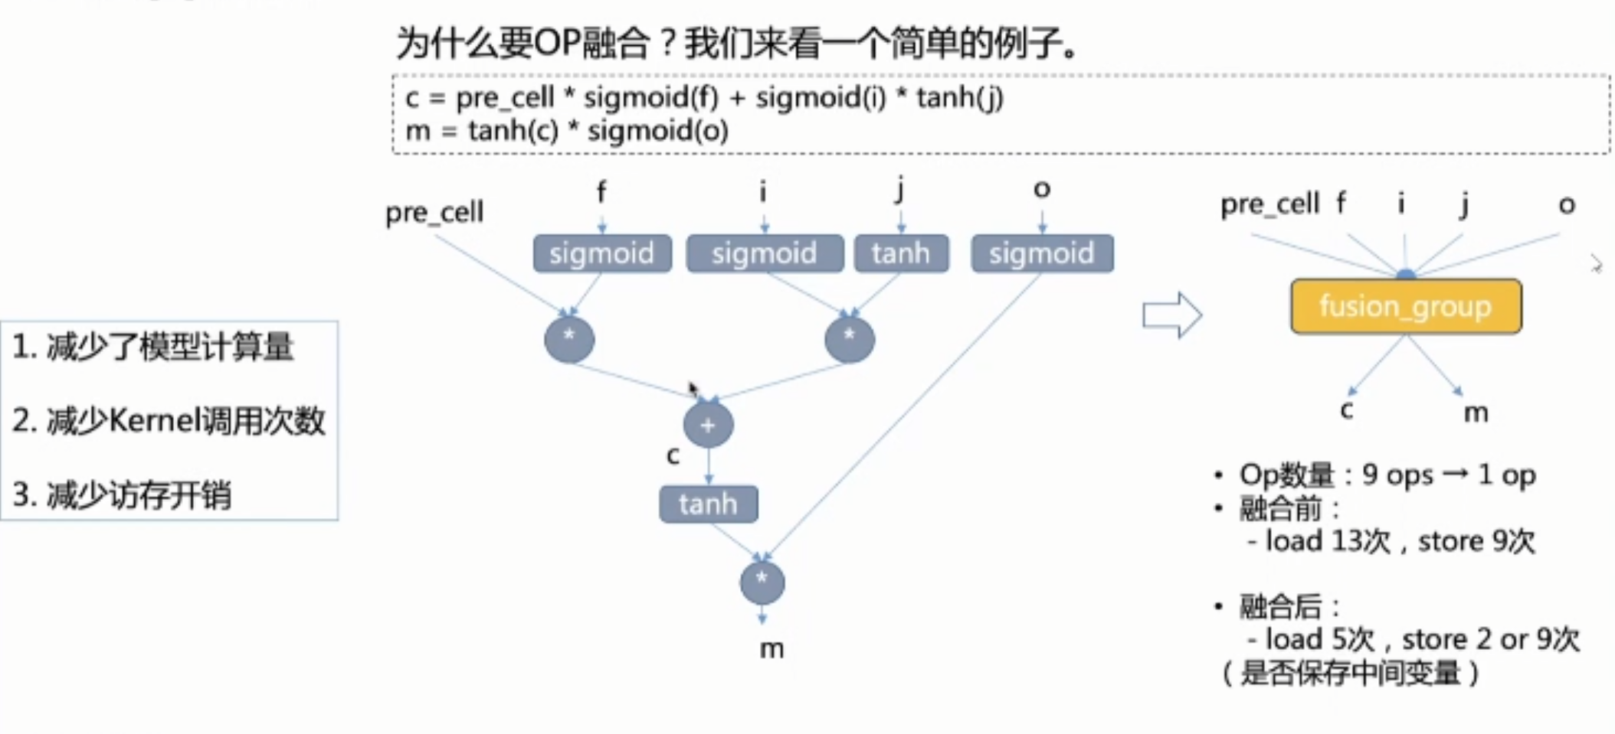
Op融合

Slide 18
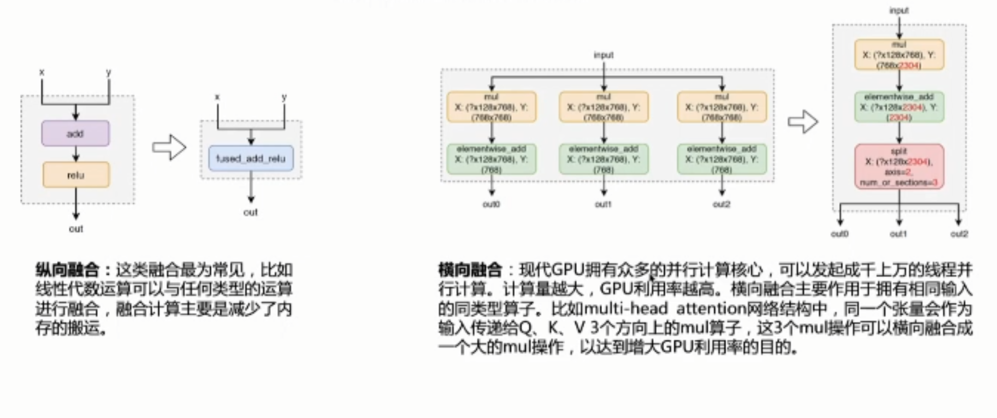
Op融合 常见模式

Slide 19
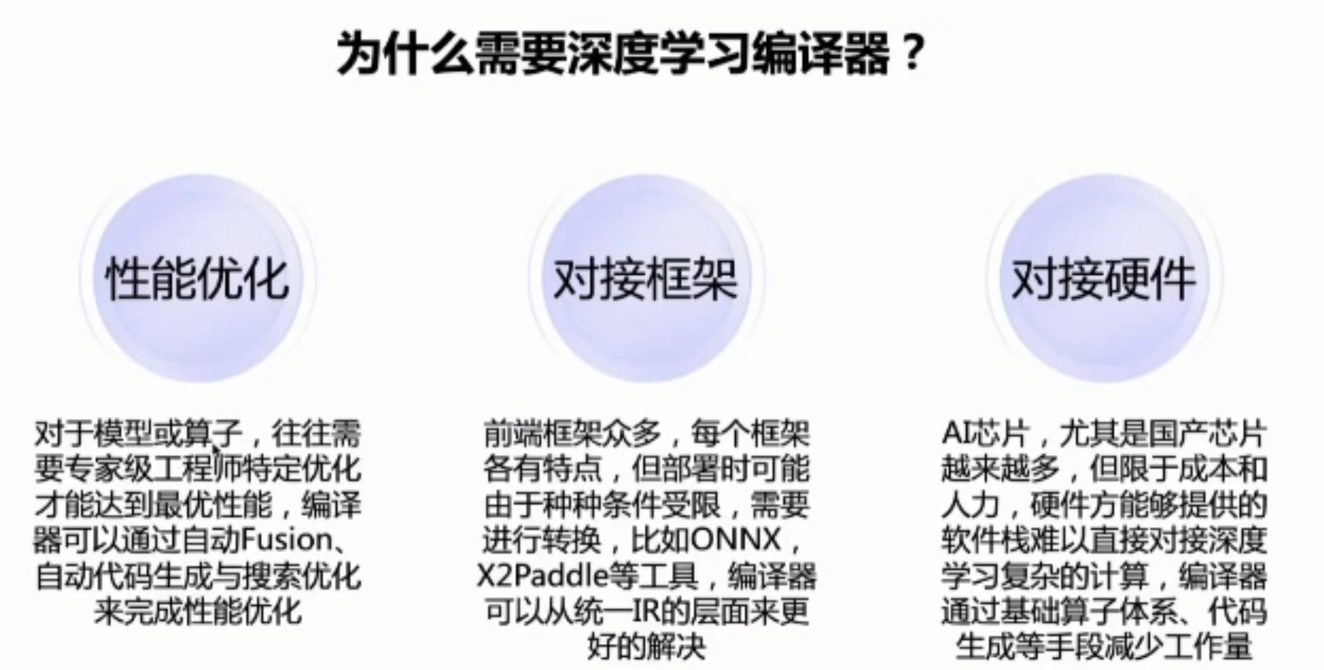
深度学习编译器

Slide 20
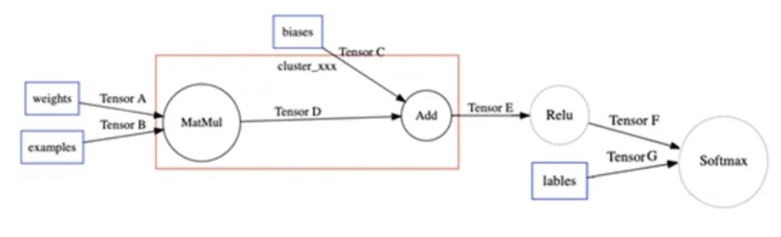
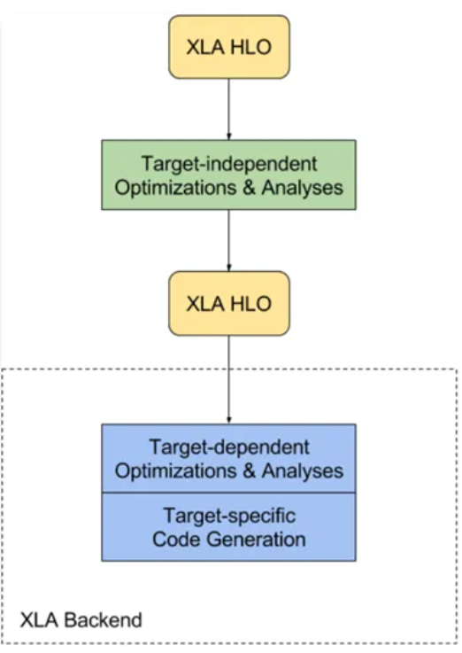
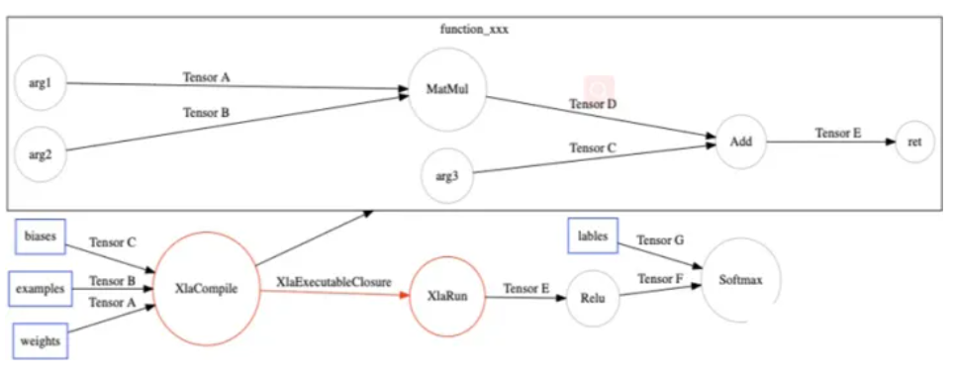
XLA

Slide 21
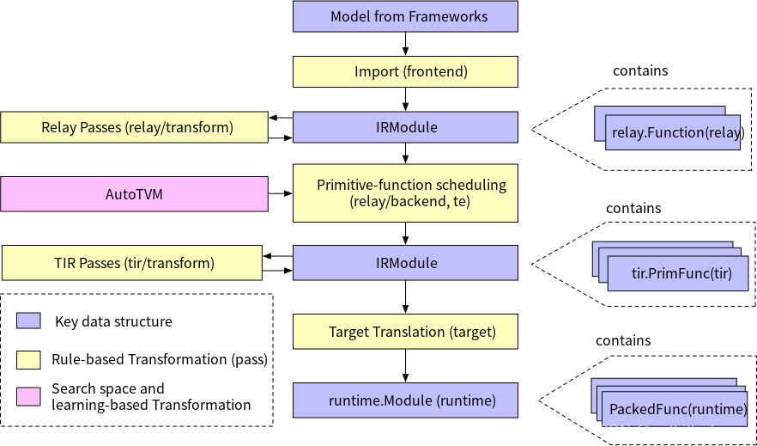
TVM
支持多种前端接入TF、Pytorch…
一致性接口
高层pass优化策略
底层pass，循环展开、向量化等

Slide 22
End
20221125

